Slide 1
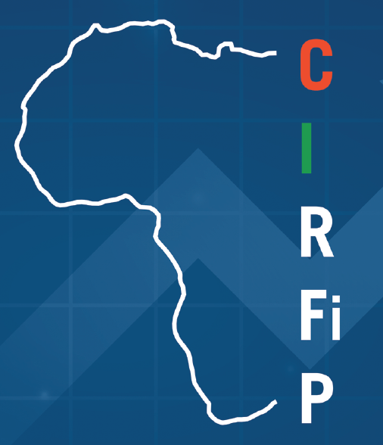
 | COMMISSION 1 Statistiques, prospectives et planification
 | Exhaustivité, disponibilité et fiabilité des données statistiques
La digitalisation des flux financiers : L’exemple de TrésorPay-TrésorMoney – Côte d’Ivoire –

Slide 2
CONCEPTION ET CONTENU DES REFORMES
Dans le cadre de la réalisation des Piliers IV et VI du Plan National de Développement (PND) 2021-2025, relatifs à l’inclusion financière, au renforcement de la gouvernance, et à la modernisation de l’État, la Direction Générale du Trésor et de la Comptabilité Publique a mis en place une plateforme numérique dénommée « TrésorPay-TrésorMoney ».
TrésorPay est la plateforme du Trésor Public regroupant les natures de recettes et de dépenses de l’Etat central et de ses démembrements.
TrésorMoney est le portefeuille électronique du Trésor Public.

Slide 3
MISE EN PLACE DE LA REFORME
TrésorPay-TrésorMoney a été mise en service depuis le 5 Janvier 2021 et nous a permis de réaliser les résultats suivants :
Au niveau du recouvrement des recettes
Au niveau du paiement des dépenses
 | 2021 | 2022 | Fin Juin 2023 | TOTAUX
MONTANT (CFA) | 2 987 374 059 | 12 603 457 387 | 12 644 261 585 | 28 235 093 031
NBRE TRANSACTIONS | 1 086 022 | 2 376 192 | 884 728 | 4 346 942
 | 2021 | 2022 | Fin Juin 2023 | TOTAUX
MONTANT (CFA) | 983 868 285 | 11 764 087 184 | 8 874 538 606 | 21 622 494 075
NBRE TRANSACTIONS | 6 314 | 67 954 | 135 734 | 210 002

Slide 4
RISQUES ET DIFFICULTES ASSOCIES
RISQUES
Pertes de données sensibles
Indisponibilité des ressources
Accès non autorisés aux données sensibles
Fraudes et blanchiment d’argent
DIFFICULTES
Résistance au changement ;
Persistance du recouvrement de certaines recettes au niveau de certains Ministères par des opérateurs privés.

Slide 5
PERSPECTIVES ET RECOMMANDATIONS
Au regard des enjeux économiques et financiers rattachés à cet outil innovant, d’une part, et des difficultés rencontrées dans sa mise en œuvre, d’autre part, nous suggérons ce qui suit :
Instituer l’utilisation de la plateforme dans toute l’administration publique comme plateforme principale pour effectuer le recouvrement des recettes et le paiement des dépenses publiques de masse au profit des populations ;
Faire une communication en Conseil de Ministres relative à l’utilisation effective de la plateforme « TrésorPay-TrésorMoney » par l’ensemble des Ministères ;
Intensifier les campagnes de sensibilisation à l’échelle nationale en vue de son adoption par tous les acteurs.
Mettre en place un mécanisme de pérennisation

Slide 6
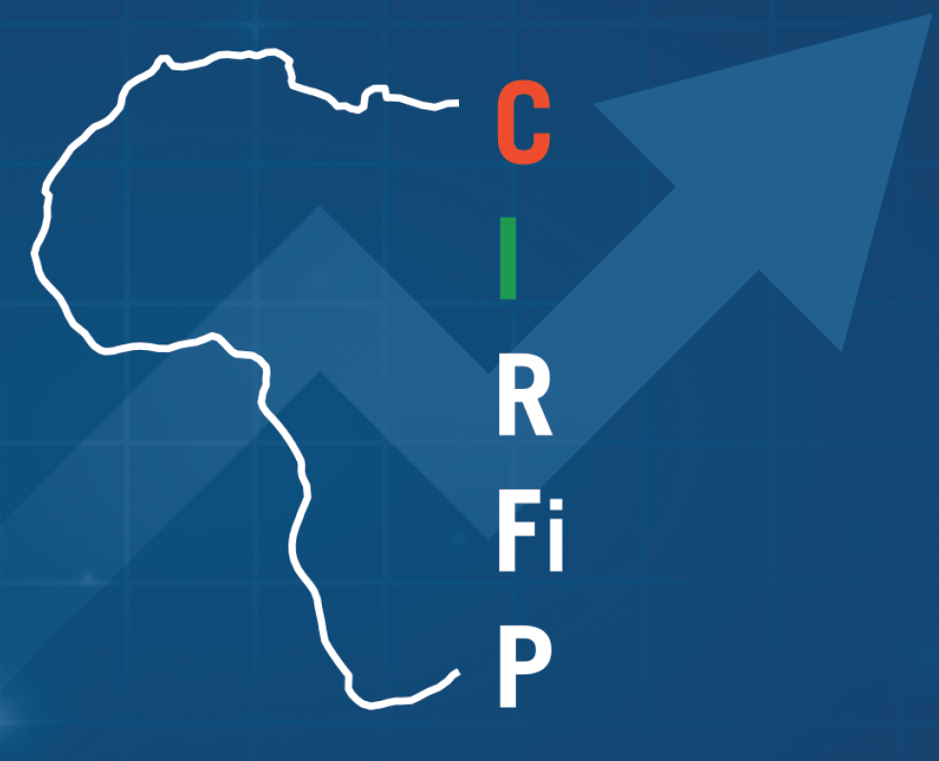
MERCI POUR VOTRE ATTENTION

